Slide 1
আজকের পাঠে সবাইকে
স্বাগতম

Slide 2
শিক্ষক পরিচিতি
মোঃ তৌহিদ মিয়া সহকারী শিক্ষক
কলমাকান্দা , নেত্রকোনা ।
পি .জি . দারুচ্ছালাম দাখিল মাদরাসা
পাঠ পরিচিতি
বিষয় : হাদিস
শ্রেনি : দশম

Slide 3
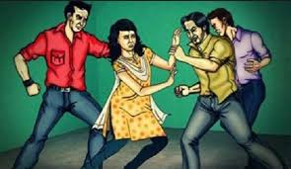
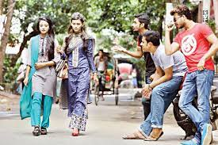
ছবি গুলো দেখতে পেয়েছ

Slide 4
আজকের পাঠ
باب ايذاء النساء
নারী ঊত্যক্ত করা
Eve teasing

Slide 5
শিখন ফল
পাঠ শেষে শিক্ষার্থীরা………
ইভ টিজিং মূলত প্রকাশ্যে যৌন হয়রানি,পথেঘাটে উত্ত্যক্ত করা বা পুরুষ দ্বারা নারী নির্যাতনের নির্দেশক একটি শব্দ। ... সুতরাং 'ইভ' বলতে বুঝায় নারী বা রমণী এবং টিজিং বলতে বুঝায় উত্ত্যক্ত বা বিরক্ত করা।
ইভটেজিং কি বলতে পারবে।
ইভটেজিং এর কারন বলতে পারবে ।
ইভটেজিং এর প্রতিকারের উপায় বলতে পারবে ।

Slide 6
ইভ টিজিং মূলত প্রকাশ্যে যৌন হয়রানি,পথেঘাটে উত্ত্যক্ত করা বা পুরুষ দ্বারা নারী নির্যাতনের নির্দেশক একটি শব্দ। ... সুতরাং 'ইভ' বলতে বুঝায় নারী বা রমণী এবং টিজিং বলতে বুঝায় উত্ত্যক্ত বা বিরক্ত করা।
ইভটেজিং

Slide 7
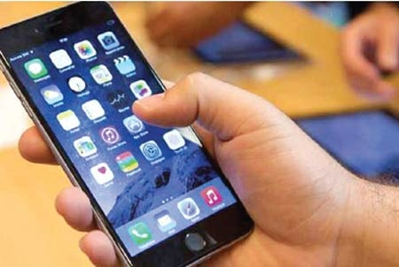
ইভটেজিং এর কারন
সামাজিক, সাংস্কৃতিক, পারিবারিক ও নৈতিক মূল্যবোধের অবক্ষয়

Slide 8
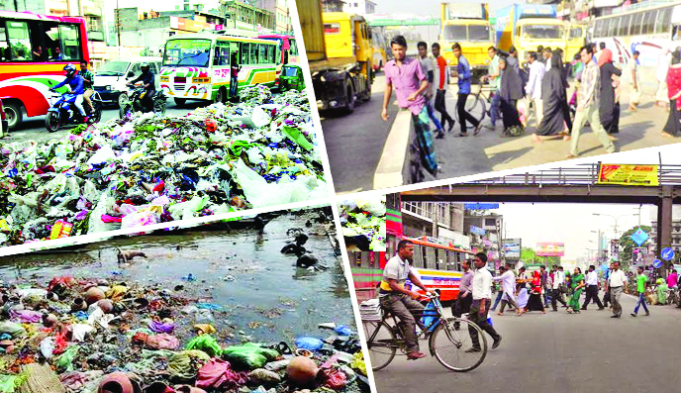
সন্তান বেড়ে উঠা তথা সচেতনতা সৃষ্টির ক্ষেত্রে মাতা-পিতার অসচেতনতা

Slide 9
শিক্ষা ব্যবস্থায় সুস্থ চরিত্র গঠন উপযোগী যথাযথ ধর্মীয় শিক্ষার কারিকুলাম না থাকা,
অবাধ মেলা মেশা

Slide 10
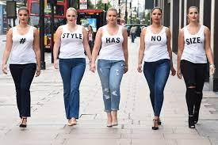
মেয়েদের উগ্র পোশাক পরে দেহ প্রদর্শনী ও চলাফেরা,

Slide 11
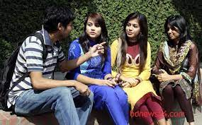
ছেলে-মেয়েদের অবাধ মেলামেশা,

Slide 12
স্যাটেলাইট টিভির অবাধ ও অনিয়ন্ত্রিত প্রদর্শনের মাধ্যমে পর্নোর ছড়াছড়ি

Slide 13
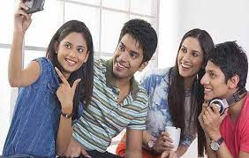
সুস্থ সংস্কৃতি চর্চার অভাব।

Slide 14
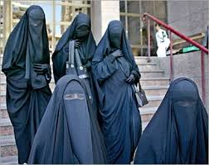
প্রতিকারের উপায়
মেয়েদের শালীন পোশাক

Slide 15
শালীনভাবে চলাফেরা করা

Slide 16
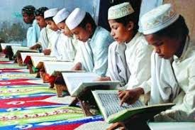
, ধর্মীয় মূল্যবোধ, সুনীতি ও আদর্শ প্রতিষ্ঠা করা,

Slide 17
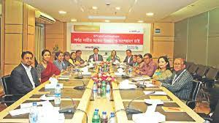
নারীর প্রতি ইতিবাচক দৃষ্টিভঙ্গি গড়ে তোলা

Slide 18
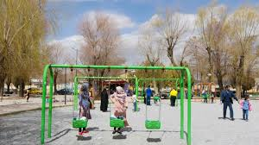
সুস্থ বিনোদন ও সুস্থ সংস্কৃতির চর্চা বৃদ্ধি করা

Slide 19
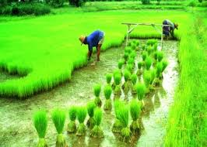
বেকার যুবকদের কর্মসংস্থানের ব্যবস্থা করা

Slide 20
আড্ডাবাজি ও খারাপ সংশ্রব থেকে দূরে রাখা,

Slide 21
একক কাজ
ইভটেজিং কয়েকটি কারন খাতায় লিখ।

Slide 22
মূল্যায়ন
ইভটেজিং এর একটি কারন বল ।
ইভটেজিং কি ?
ইভটেজিং প্রতিরোধের একটি উপায় বল

Slide 23
বাড়ির কাজ
ইভটিজিং এর কারণ ও প্রতিকারের উপায় সম্পর্কে একটি প্রতিবেদন লিখ

Slide 24
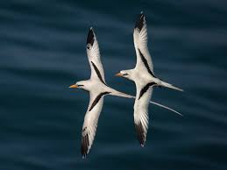
ধন্যবাদ

